Slide 1

业务串讲
---党欢
部门：HBG-前端技术部
日期：2021年10月22日
www.58.com
Notes:
各位领导好，上午 / 下午 / 晚上 好
我是来自58房产前端技术部 B端组的一名开发者 我叫

Slide 2
述职大纲
1
项目概述
CONTENTS
2
工作总结
3
总结规划
Notes:
接下来我将从以下三个方面进行对近期的工作进行一下总结
分别是项目概述、工作总结、以及后续的工作计划

Slide 3

项目概述
/01
Notes:
第一份就是项目概述，也就是对自己所负责的项目一个整体描述

Slide 4
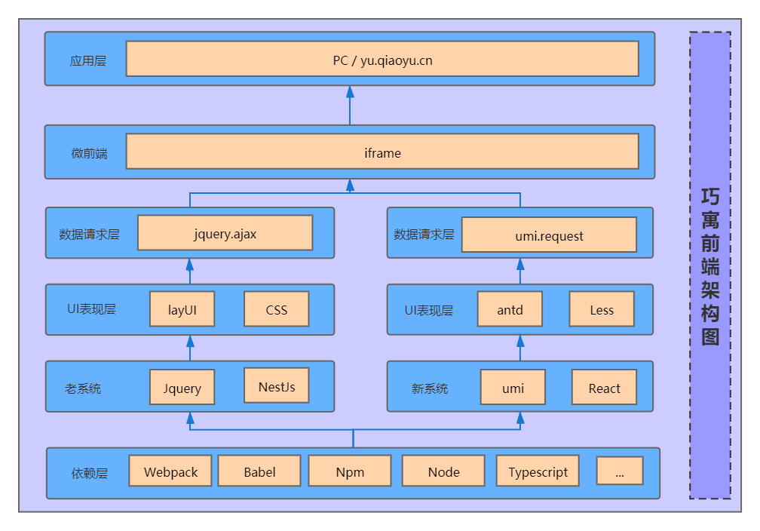
项目概述
巧寓：是一个后台管理的saas系统，该系统主要为长租公寓商家提供全流程的租房管理服务，帮助其完成交易前后的管理。

Slide 5
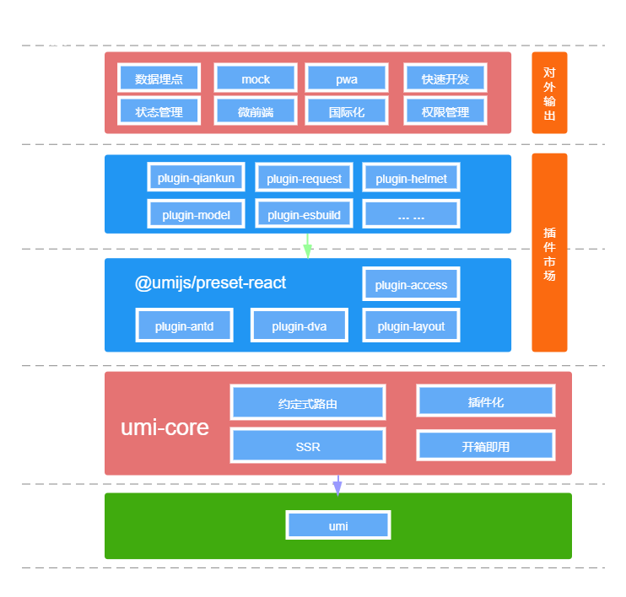
框架描述
Notes:
巧寓的新项目是通过umi框架搭建的，这是我整理的，umi的特性图，umi的功能主要是由umi-core和plugin两部分提供的，umi-core主要提供的是约定式路由，插件化，SSR，开箱即用等功能，其他的功能都是由pulgin提供的，比如针对 react 应用的插件集perset-react插件集包含plugin-acess权限管理，plugin-antd整合 antd UI 组件，plugin-dva状态管理，plugin-layout布局。还有一些其他的插件，plugin-qiankun整合微前端、plugin-request数据请求、plugin-helment管理 HTML 文档标签、plugin-model数据管理方案、plugin-esbuild使用 esbuild 作为压缩器。通过umi-core和plugin，umi最终带给我们的价值就是快速开发，它对一些常见的场景进行了封装，方便我们快速集成它。

Slide 6
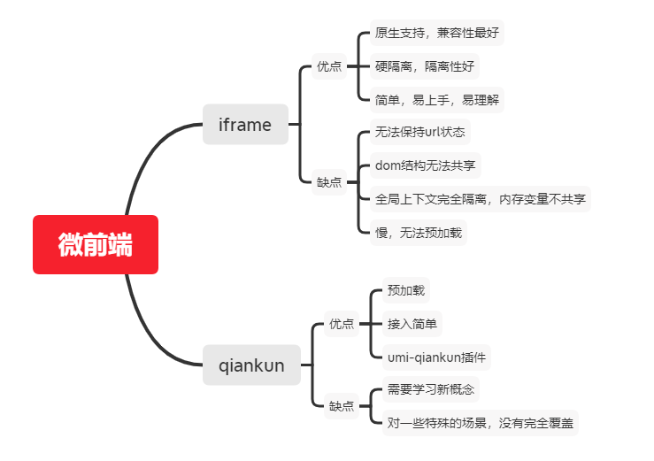
项目规划
Notes:
巧寓用到了微前端方案。这个图主要对比了一下这两种方案的优缺点。umi针对qiankun提供了一个umi-qiankun的插件，方便我们更便捷的使用qiankun。

Slide 7
工作总结
工
/02
工作任务 业务痛点
工作完成情况
Notes:
第二部门主要是工作总结部分，主要包括：工作任务，业务痛点，完成情况。

Slide 8

工作任务
巧寓对接支付钱包&在线交租（开发中 ）
收房业务流-分散式房源逻辑与结构调整（已上线）
整租房源/房间配置
电子签约模块（已上线）
租客合同列表
收支账单预算
房源对接三网模块开发（已上线）
渠道管理功能
房源发布功能
房源优化（已上线）
房间设施配置
配置模版编辑
Notes:
接下来，简单介绍一下入职以来所做主要做的工作。主要做了五期需求最近正在做的是支付需求，还在开发阶段。上期所做的需求是收房业务流，主要负责的是整租房屋/房间配置。电子签约模块。我主要的任务是租客合同列表的重构以及收支账单预算功能的开发。房源对接三网模块的开发，主要是让巧寓和三网对接起来。我主要的任务是渠道管理功能的开发，以及集中式房源和合租房源的发布功能开发。第一期的需求也是房源优化。我主要负责的是房屋的设置配置以及配置模版编辑功能重构。

Slide 9
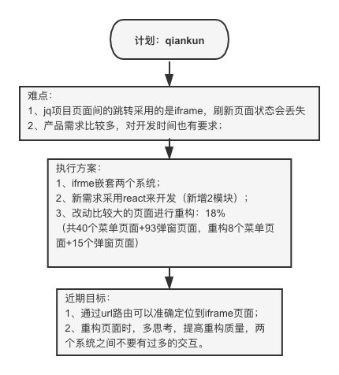
业务难点
巧寓初始时是一个jq的项目，因为使用jq来开发的话，效率比较低，也不易维护，所以新创建了一个react项目。
Notes:
因为qiankun是基于路由的，必须要有路由的变化，但是jq项目页面之间的跳转是通过iframe来完成的，不是通过路由来控制的。如果把主应用放在jq的话，需要在jq完成路由的配置。如果把主应用放在react的话，我们需要重构整个左侧的菜单栏和顶部的信息栏，如果把路由放在react项目的话，我们在react项目里需要通过iframe来嵌入jq页面，如果把路由放在jq项目里，我们需要完成jq的路由配置。

Slide 10
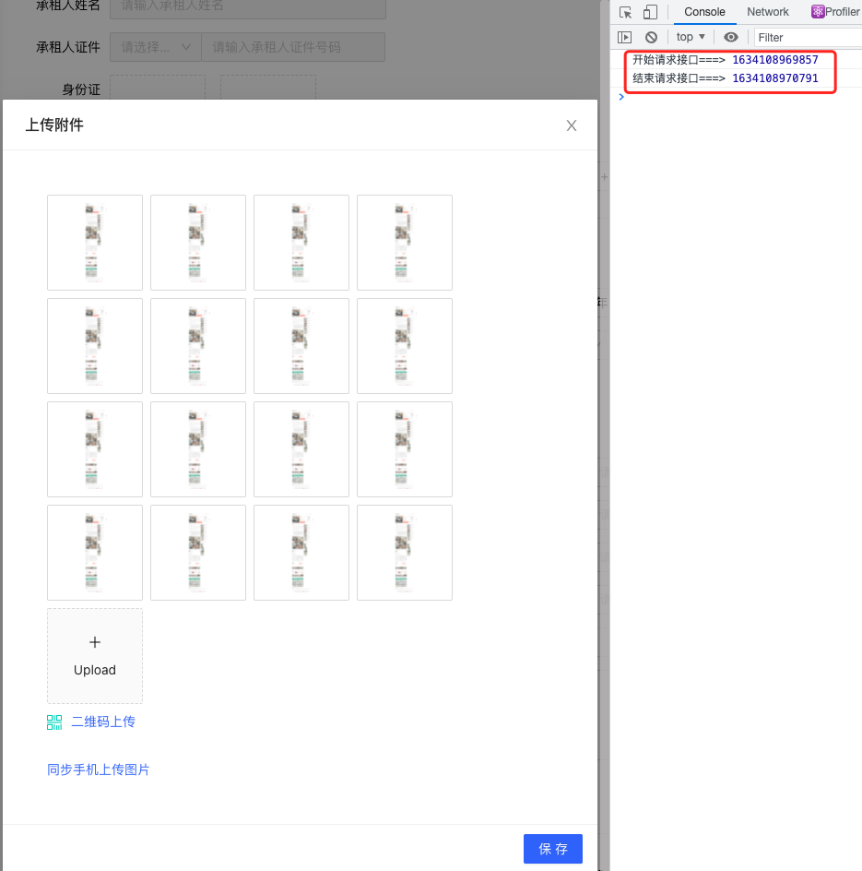
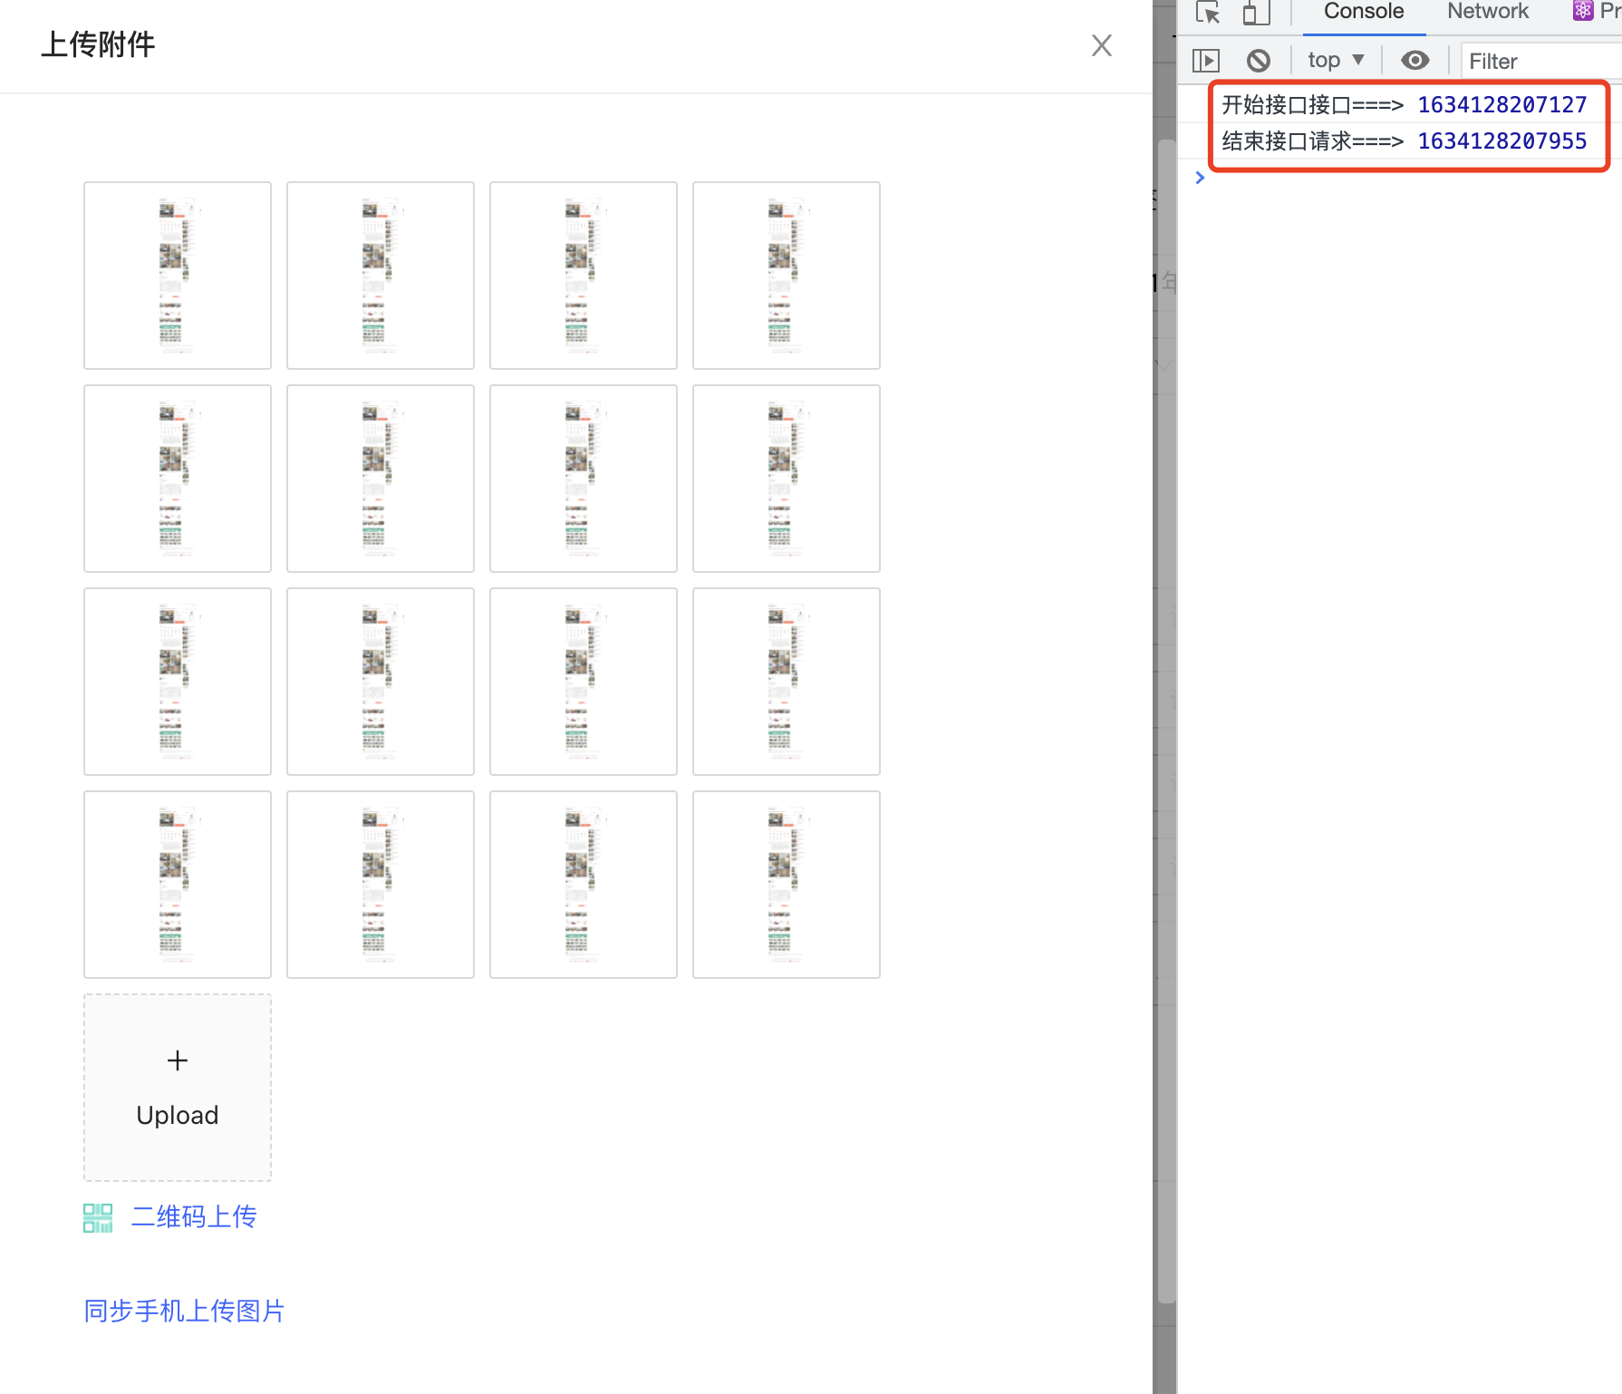
工作难点
场景：wos文件预览时，需要解密，一张图片需要请求两次接口才能正常预览。当有大量图片时，需要限制并发的数量。
方案1：一次请求5张图片，5张图片都请求结束后，再请求下一批。
方案2：利用任务队列的思想，限制并发数量，判断当前正在执行的任务数量是否超过给定的上限，如果未超过则立即执行这个“任务”，否则进入任务队列中等待执行。
耗时：934ms
耗时：828ms

Slide 11
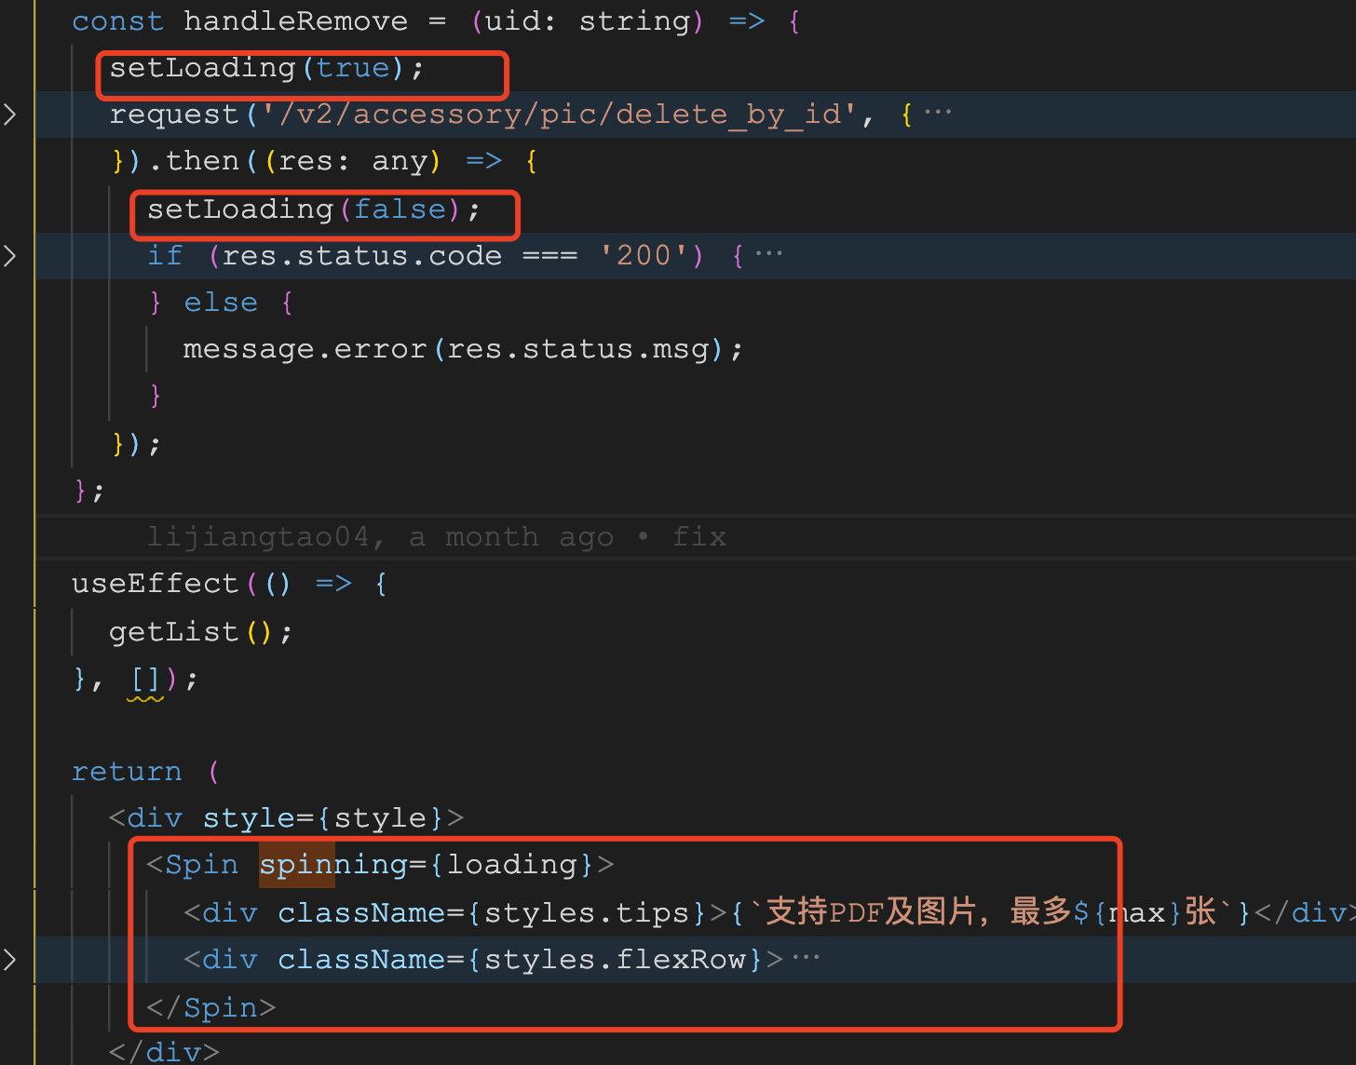
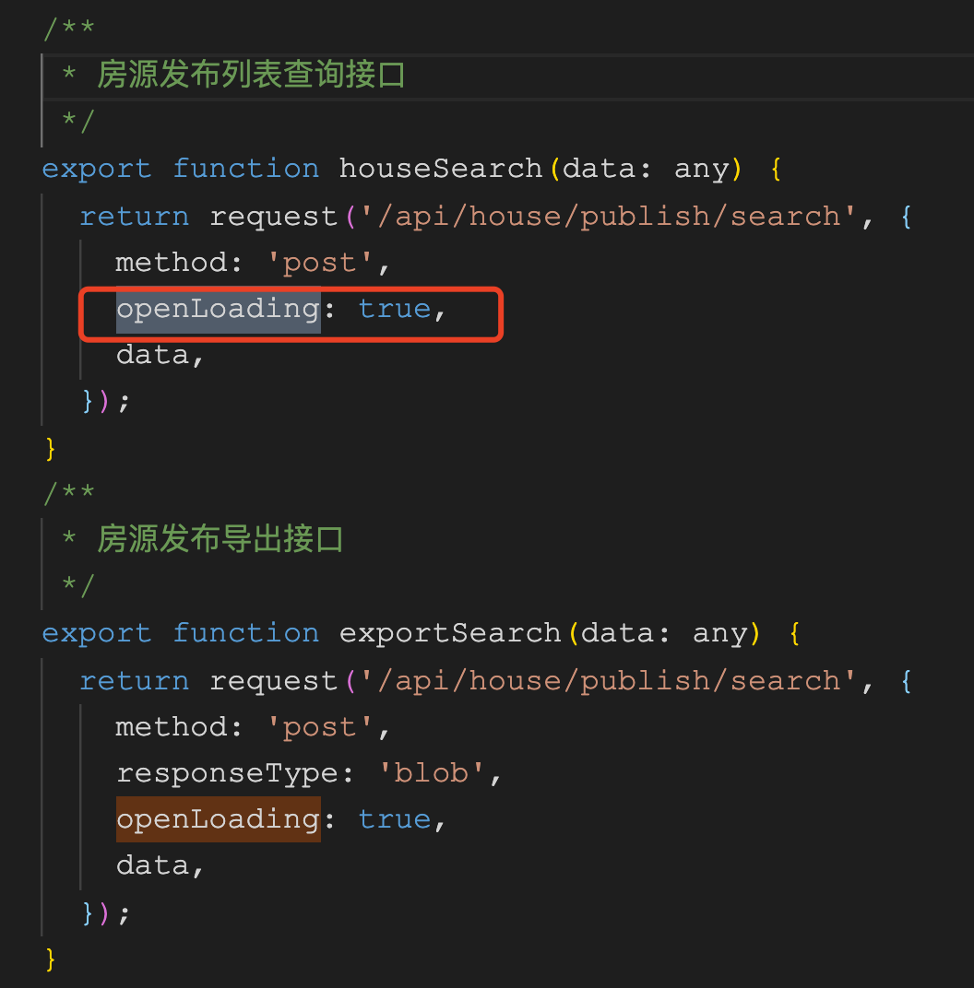
loading优化对比
优化前
优化后

Slide 12
工作完成情况
入职以来，总共参与5次需求开发。4次需求已上线，正在进行的是支付的需求开发。
涉及到2个系统：巧寓pms系统+巧寓cms系统
巧寓pms系统：
jq：added lines: 3478, removed lines: 1318, total lines: 2160
react：added lines: 25410, removed lines: 15654, total lines: 9756
巧寓cms系统：
jq: added lines: 393, removed lines: 11, total lines: 382
合计：
total lines: 12298
Notes:
入职以来，共完成4次需求开发，收房业务优化、电子签约模块已提测。房源对接三网模块，房源优化已上线。

Slide 13
/03
总结规划

Slide 14
总结
业务:
共开发5个需求，4个已上线，涉及到房源、合同、支付模块，对巧遇项目有了更深入的了解。
技术:
对react、umi、typeScript有了更深入学习和了解。对微前端概念也有一定的了解,并应用到了巧遇项目中。
其他:
积极配合项目相关工作人员，保证问题能得到及时解决。
Notes:
通过这段时间对业务的支持情况，有一些心得和思考。

Slide 15
规划
近期工作规划:
业务上：更加深入了解业务需求，全面了解业务系统；
技术上：增加对react、node的熟悉程度，深入了解http，将理论转为实践；
其他方面：学会站在用户的角度看问题，养成一个良好的开发习惯，多思考。
Notes:
针对以上的心得，制定了一下近期的工作规划。

Slide 16

实现目标的关键
保持乐观和积极性
巩固技术
积累技术
掌握新技术

Slide 17
致谢语
致谢
在公司工作的这段时间里，我得到了很多同事的帮助，使得我在技术上进步不少。我会更加努力，在工作上，对自己要求更加严格，遵守公司制度，尽职尽责，以谦虚的态度和饱满的热情做好自己的本职工作，不断完善自我。
Notes:
在公司工作的这段时间里，我得到了很多同事的帮助。有不懂的地方可以向同事请教，同事们也都非常乐意为我解答。这些使得我在技术上进步不少，大家的热情和帮助，使得我很快就适应了公司的生活。我会更加努力，对人，与人为善，对工作，力求完美，不断提升自己的综合素质，为公司尽一份自己的力量，在工作上，必须对自己要求更加严格，遵守公司制度，尽职尽责，以谦虚的态度和饱满的热情做好自己的本职工作，不断完善自我。

Slide 18

前端B端-党欢
Notes:
最后感谢团队对我的培养，我会继续努力提高自己。也请大家对我进行批评指正。

